Slide 1
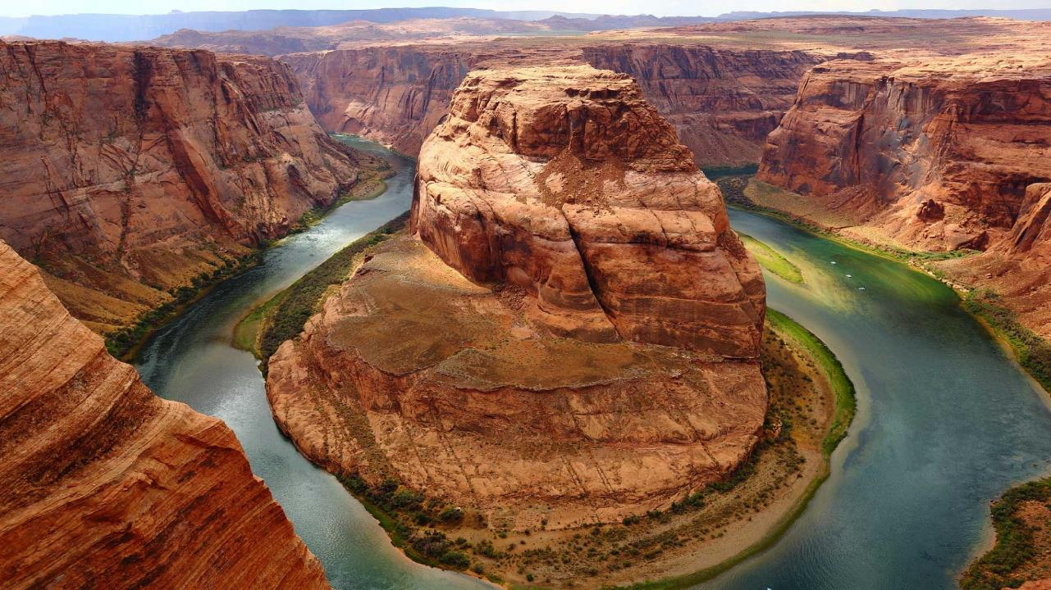
PRILAGODITVE ORGANIZMOV
N
W
E
S
BIOLOGIJA 9
Notes:
A template for students to design a field trip to a location for other students to view. Includes directions to the student of what to include on each slide and what content should be considered.

Slide 2
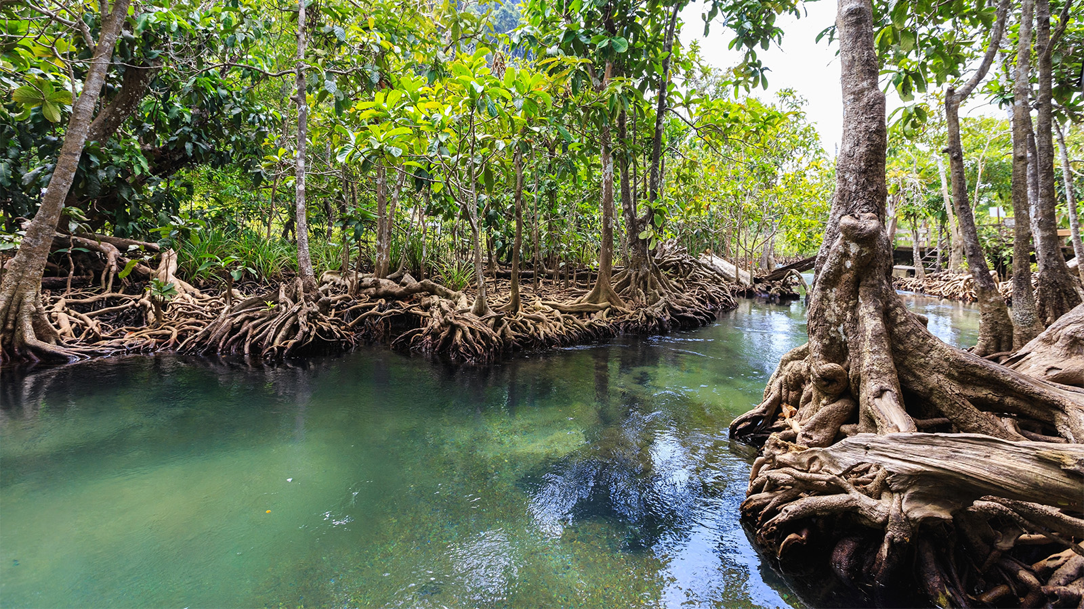
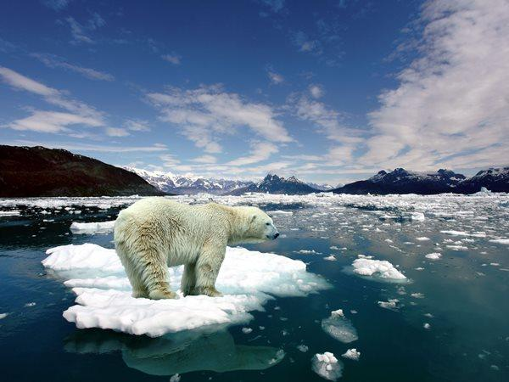
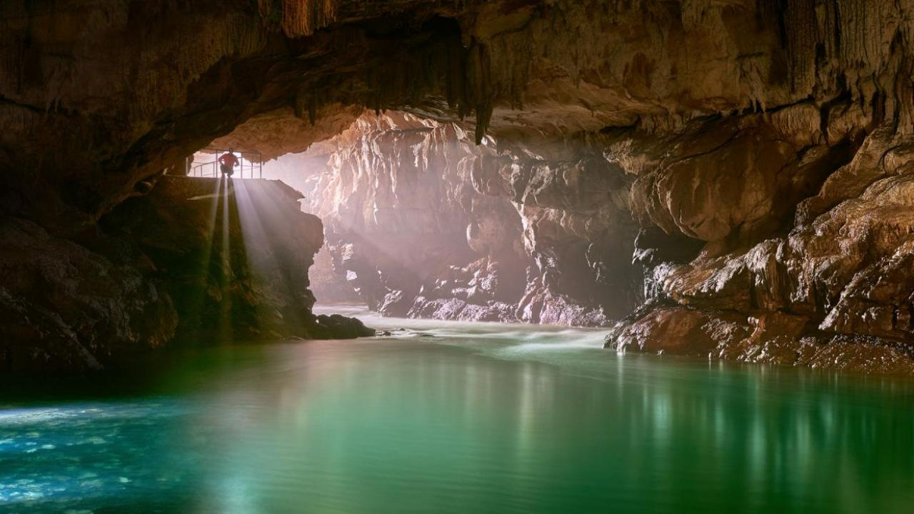
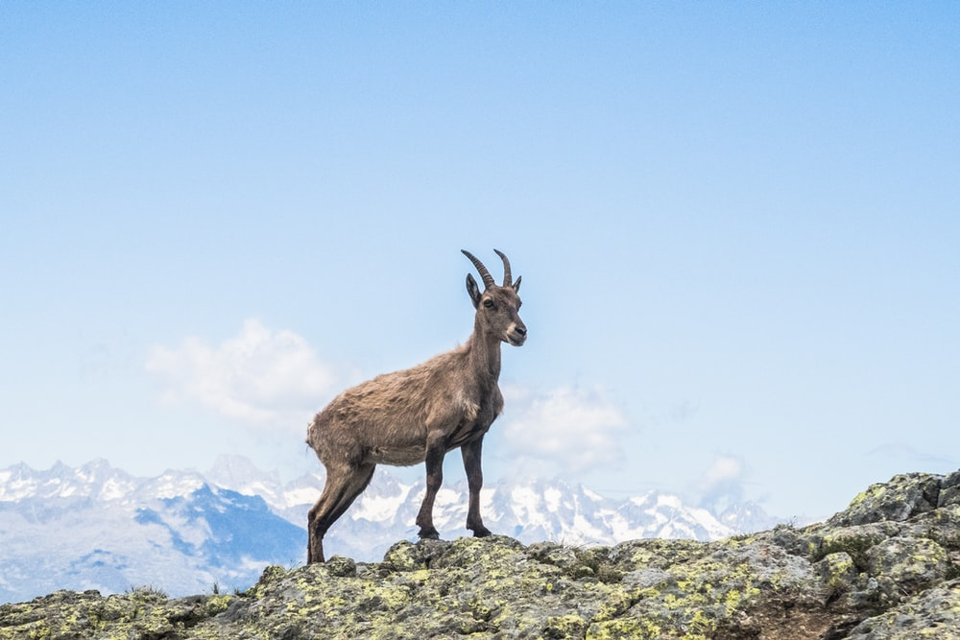
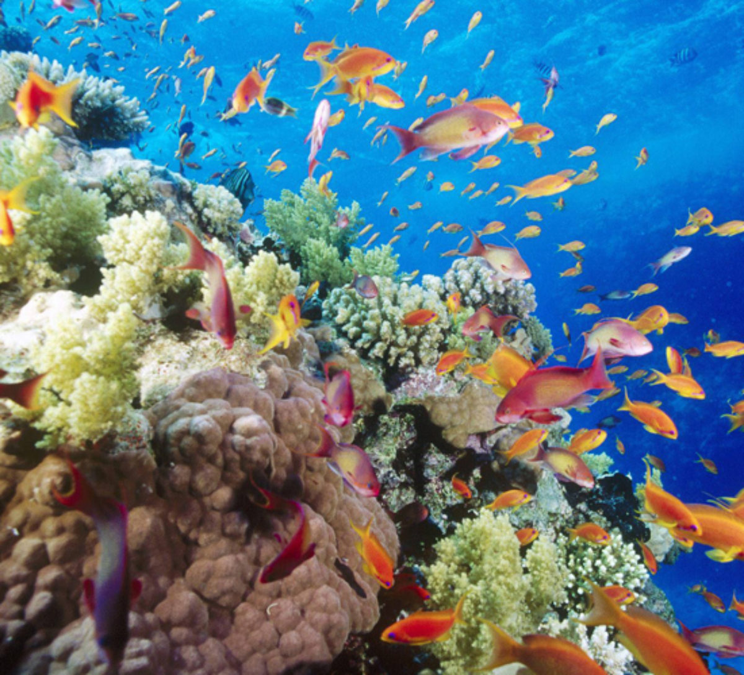
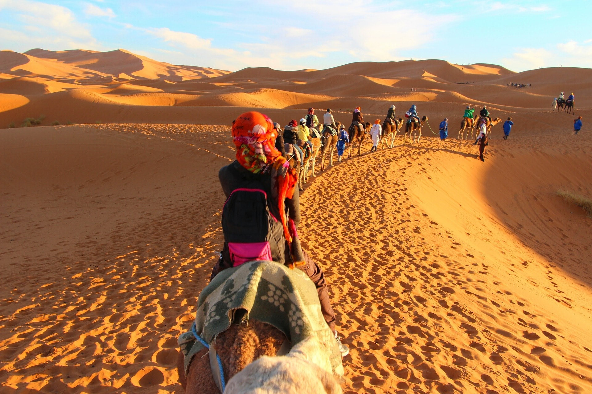
DEJAVNOST Izmisli si živo bitje in ga nariši – bitje mora biti prilagojeno na življenje v določenem okolju. Prilagoditve boš opisal.

Slide 3
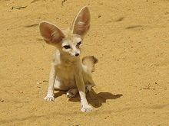
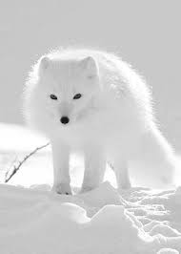
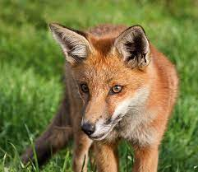
PRILAGODITVE ORGANIZMOV
V naravi se organizmi ne prilagajajo načrtno, temveč je proces prilagajanja nenačrten in dolgotrajen.
PREPIŠEMO – naslov in besedilo.
Vsi organizmi so prilagojeni na okolje v katerem živijo.
V danem okolju so se ohranile tiste lastnosti organizmov, ki so omogočale preživetje.

Slide 4
PRILAGODITVE ORGANIZMOV
PREPIŠEMO – Primer lisice si preberete na strani v U/str.71.
PRIMER LISIC – to je prilagoditev na mraz oz. vročino.

Slide 5
PRILAGODITVE ORGANIZMOV
PREPIŠEMO – Napiši nekaj primerov, ki smo jih že omenili.
PRILAGODITEV kot zaščita pred plenilci ali skrivanje pred plenom – napiši nekaj primerov!

Slide 6
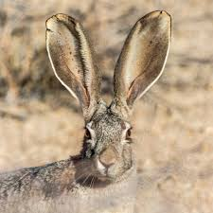
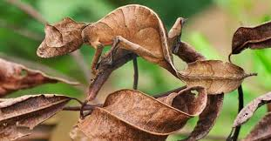
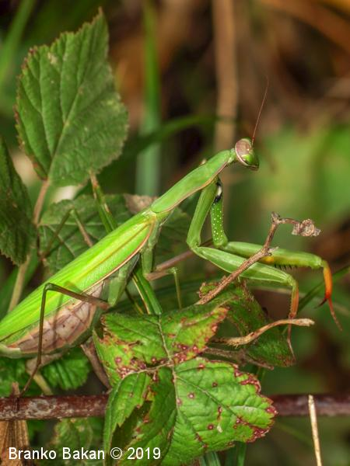
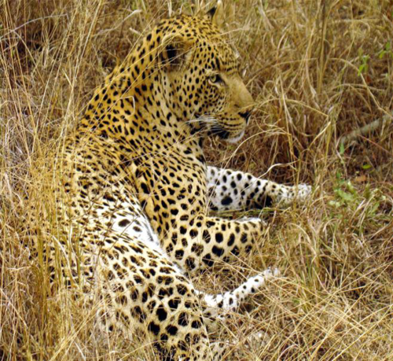
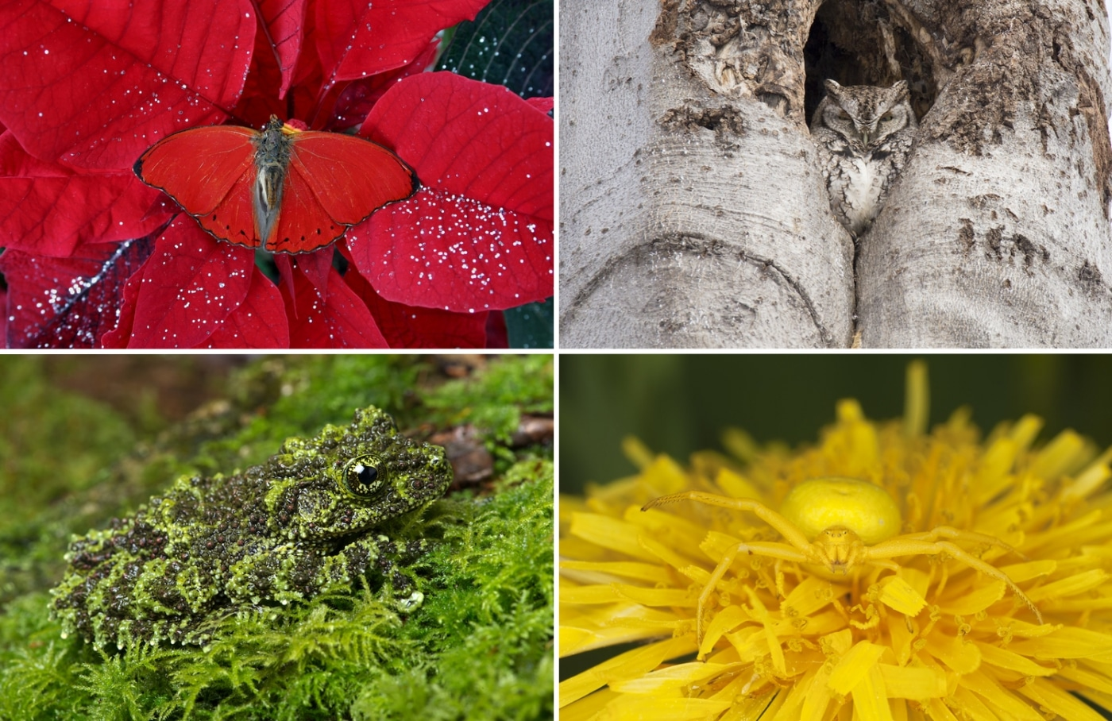
PRILAGODITVE ORGANIZMOV
Zajec – kamuflaža pred plenilci.
PRIMERI.
Živi list – kamuflaža pred plenilci.
PRILAGODITEV kot zaščita pred plenilci ali skrivanje pred plenom – PRIMERI.
Leopard– kamuflaža pred plenom.
Sova in pajek – kamuflaža pred plenom.

Slide 7
PRILAGODITVE ORGANIZMOV
OGLEJTE SI VIDEO, KAKO KAMELEON SPREMINJA BARVO.
Štej kolikokrat v treh minutah je spremenil barvo – odgovor je na naslednji strani.
https://www.youtube.com/watch?v=ioblgpA5eTo

Slide 8
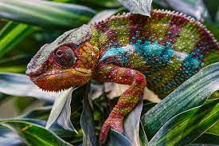
PRILAGODITVE ORGANIZMOV
KOLIKOKRAT JE KAMELEON SPREMENIL BARVO?
Zakaj kameleon spreminja barve? Dve stvari sta.
Prva – z živimi barvami samci privabljajo samico, s tem sporočajo, da je zdrav in poln življenja.
Druga – s temnimi barvami drugim samcem sporoča, da se je pripravljen boriti.

Slide 9
PRILAGODITVE ORGANIZMOV
OGLEJTE SI ŠE VIDEO https://www.youtube.com/watch?v=ZT8YswmQuAg
O prilagoditvah žival
(5 animal adaptations)

Slide 10
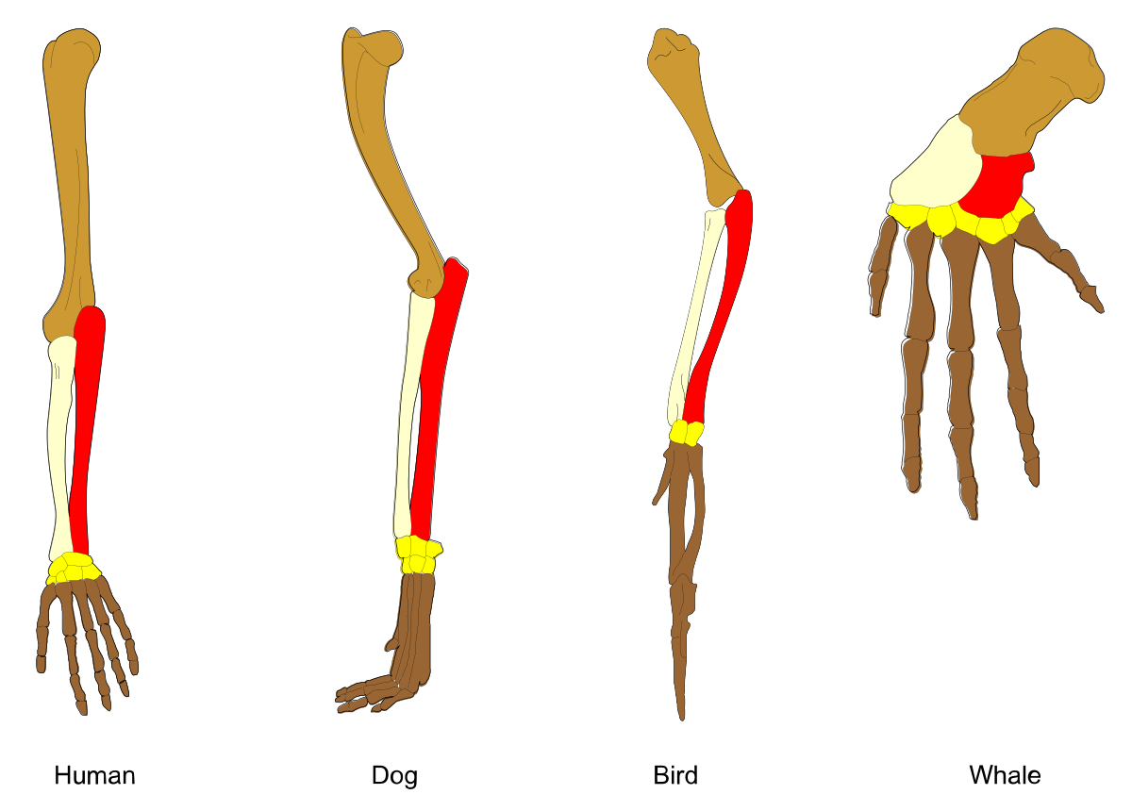
EVOLUCIJSKA PRILAGODITEV ORGANIZMOV
Homologni organi
Zaradi prilagajanja organizmov so se nekatere lastnosti ohranjale, druge pa spreminjale
V naslednjem videu boste spoznali homologne in analogne organe
https://www.youtube.com/watch?v=m0_W3xXIgDE
Človek
Pes
Ptič
Kit

Slide 11
EVOLUCIJSKA PRILAGODITEV ORGANIZMOV
Homologni organi so organi, ki imajo isti izvor, ne glede na podobnost ali funkcionalnost
Homologija je torej podobnost v osnovni zgradbi organov zaradi skupnega evolucijskega izvora
Notranje ogrodje se razlikuje po obliki, dolžini itd., ker so se organizmi različno prilagajali na potrebe okolja
Človek
Pes
Ptič
Kit

Slide 12
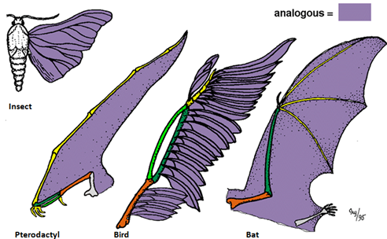
EVOLUCIJSKA PRILAGODITEV ORGANIZMOV
Analogni organi so organi, ki so si podobni, vendar nimajo istega izvora
Lastnosti organizmov, živečih v podobnih okoljih, so se podobno razvile – tako so si lahko nesorodni organizmi podobni
Okončine, ki so si podobne, so se razvile za: letenje, plavanje, grabljenje, preživetje rastlin v sušnih razmerah
Metulj
Pterodaktil
Ptič
Netopir

Slide 13
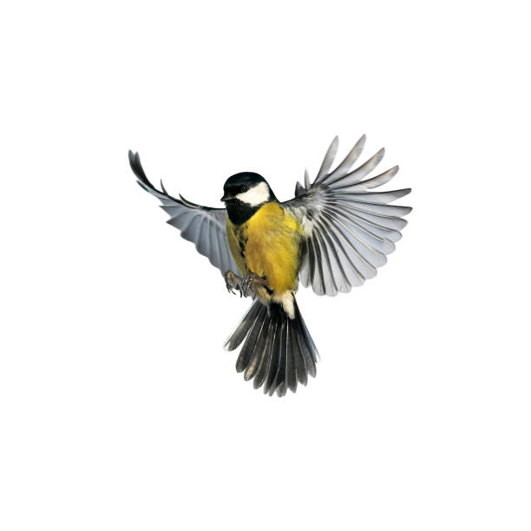
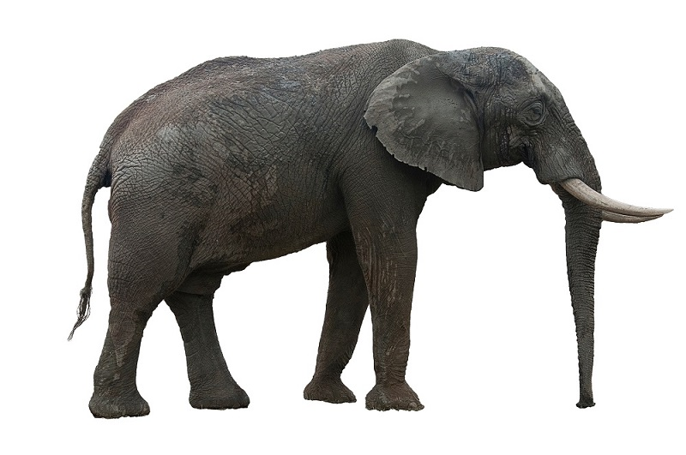
VAJA – Razmisli, ali gre pri spodnjih dvojicah za homologne ali analogne organe.
Slonja noga | Ptičja perut

Slide 14
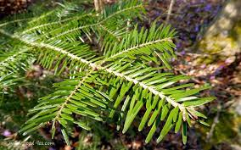
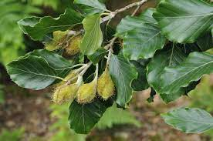
VAJA – Razmisli, ali gre pri spodnjih dvojicah za homologne ali analogne organe.
Iglica jelke | List bukve

Slide 15
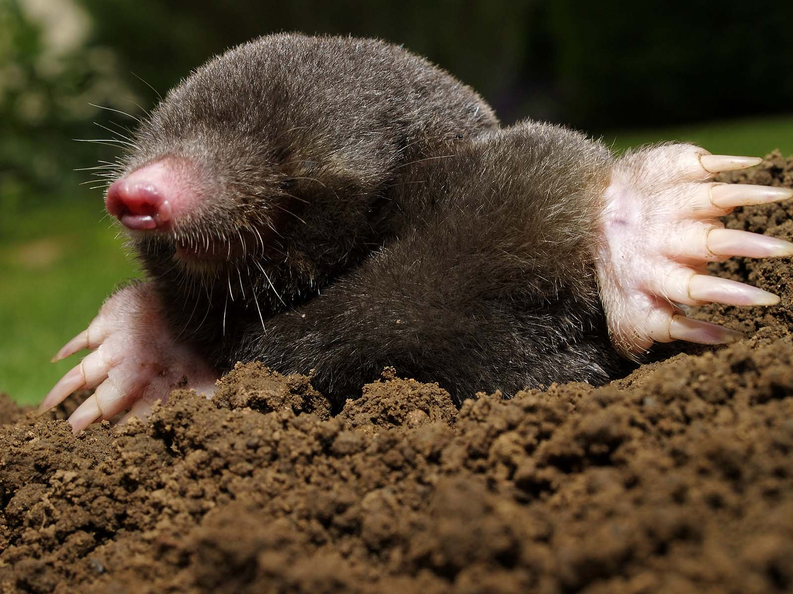
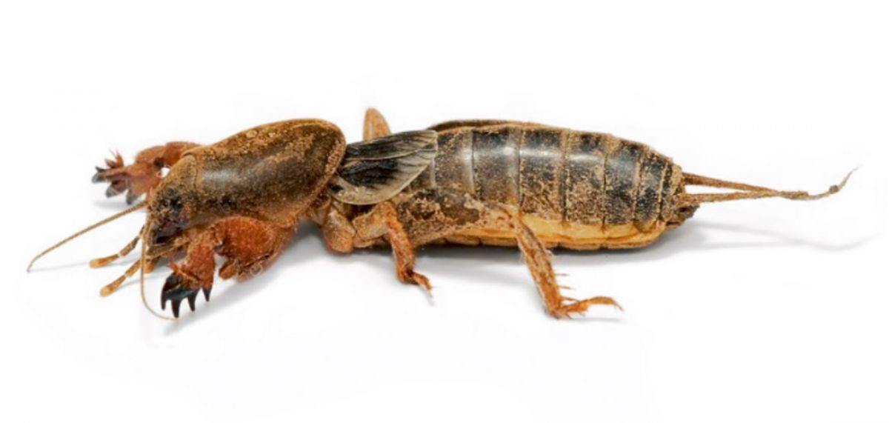
VAJA – Razmisli, ali gre pri spodnjih dvojicah za homologne ali analogne organe.
Bramorjeve kopalne noge | Krtove kopalne noge

Slide 16
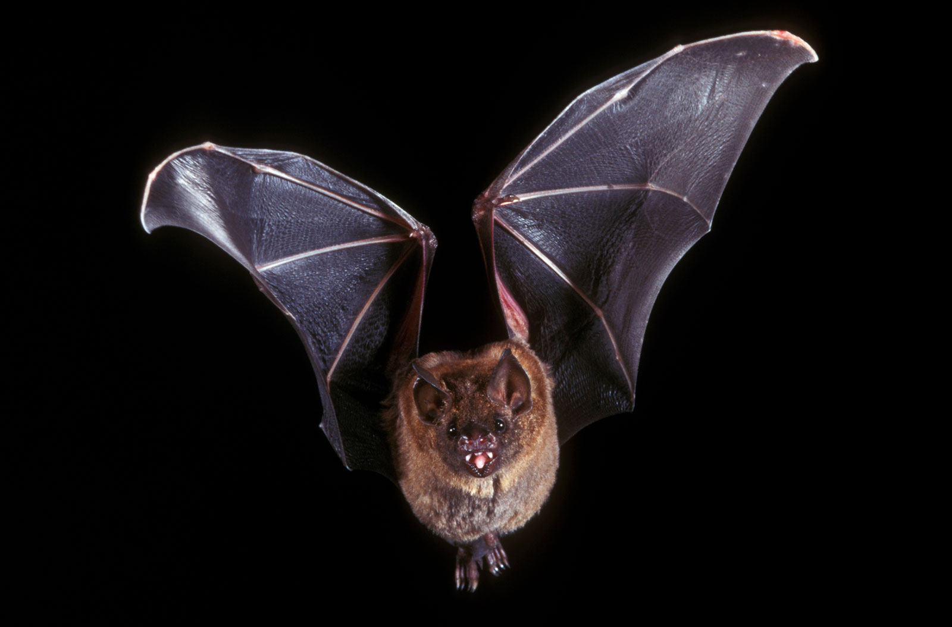
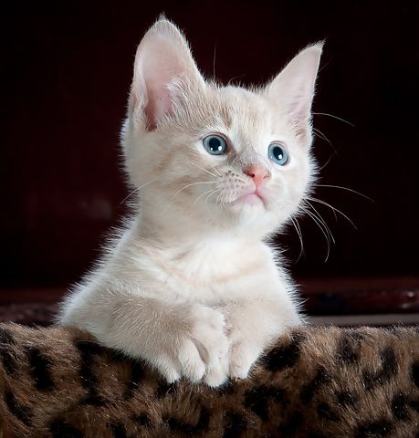
VAJA – Razmisli, ali gre pri spodnjih dvojicah za homologne ali analogne organe.
Netopirjevo krilo | Mačja noga

Slide 17
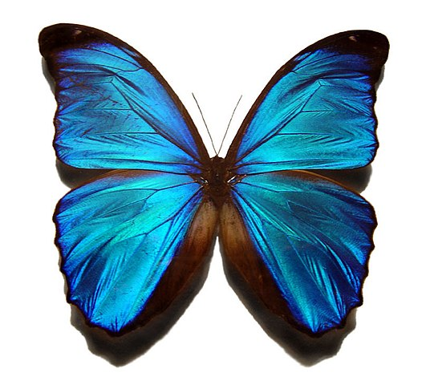
VAJA – Razmisli, ali gre pri spodnjih dvojicah za homologne ali analogne organe.
Netopirjevo krilo | Metuljevo krilo

Slide 18
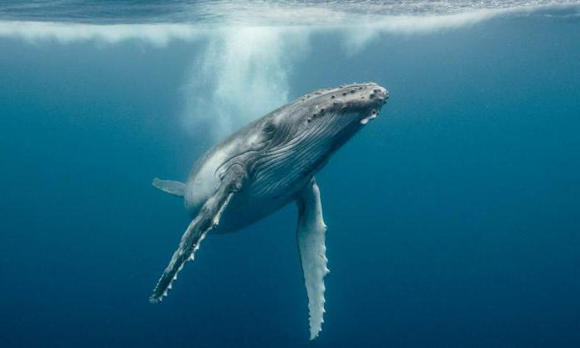
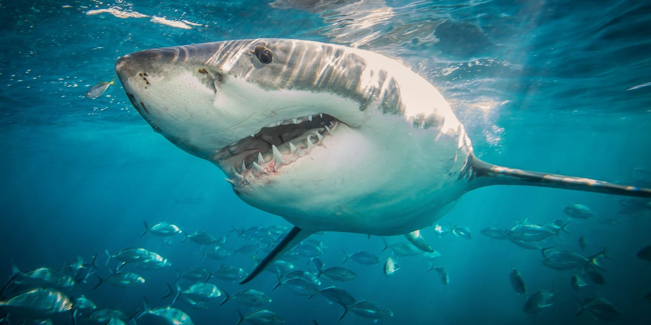
VAJA – Razmisli, ali gre pri spodnjih dvojicah za homologne ali analogne organe.
Kitova plavut | Ribja plavut

Slide 19
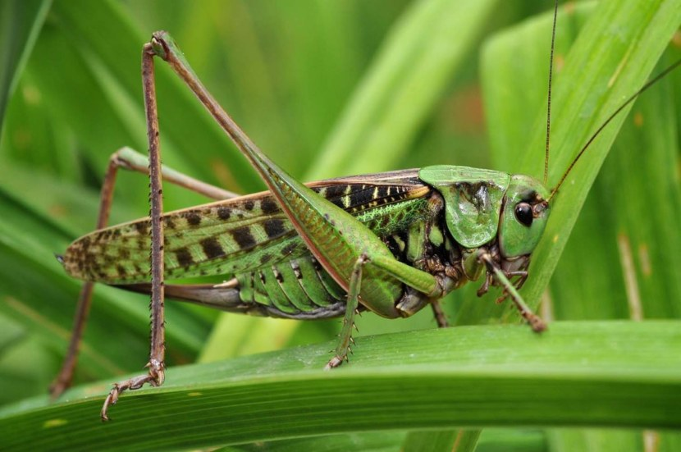
VAJA – Razmisli, ali gre pri spodnjih dvojicah za homologne ali analogne organe.
Krilo kobilice | Ptičja perut

Slide 20
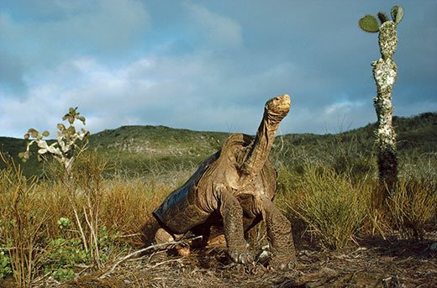
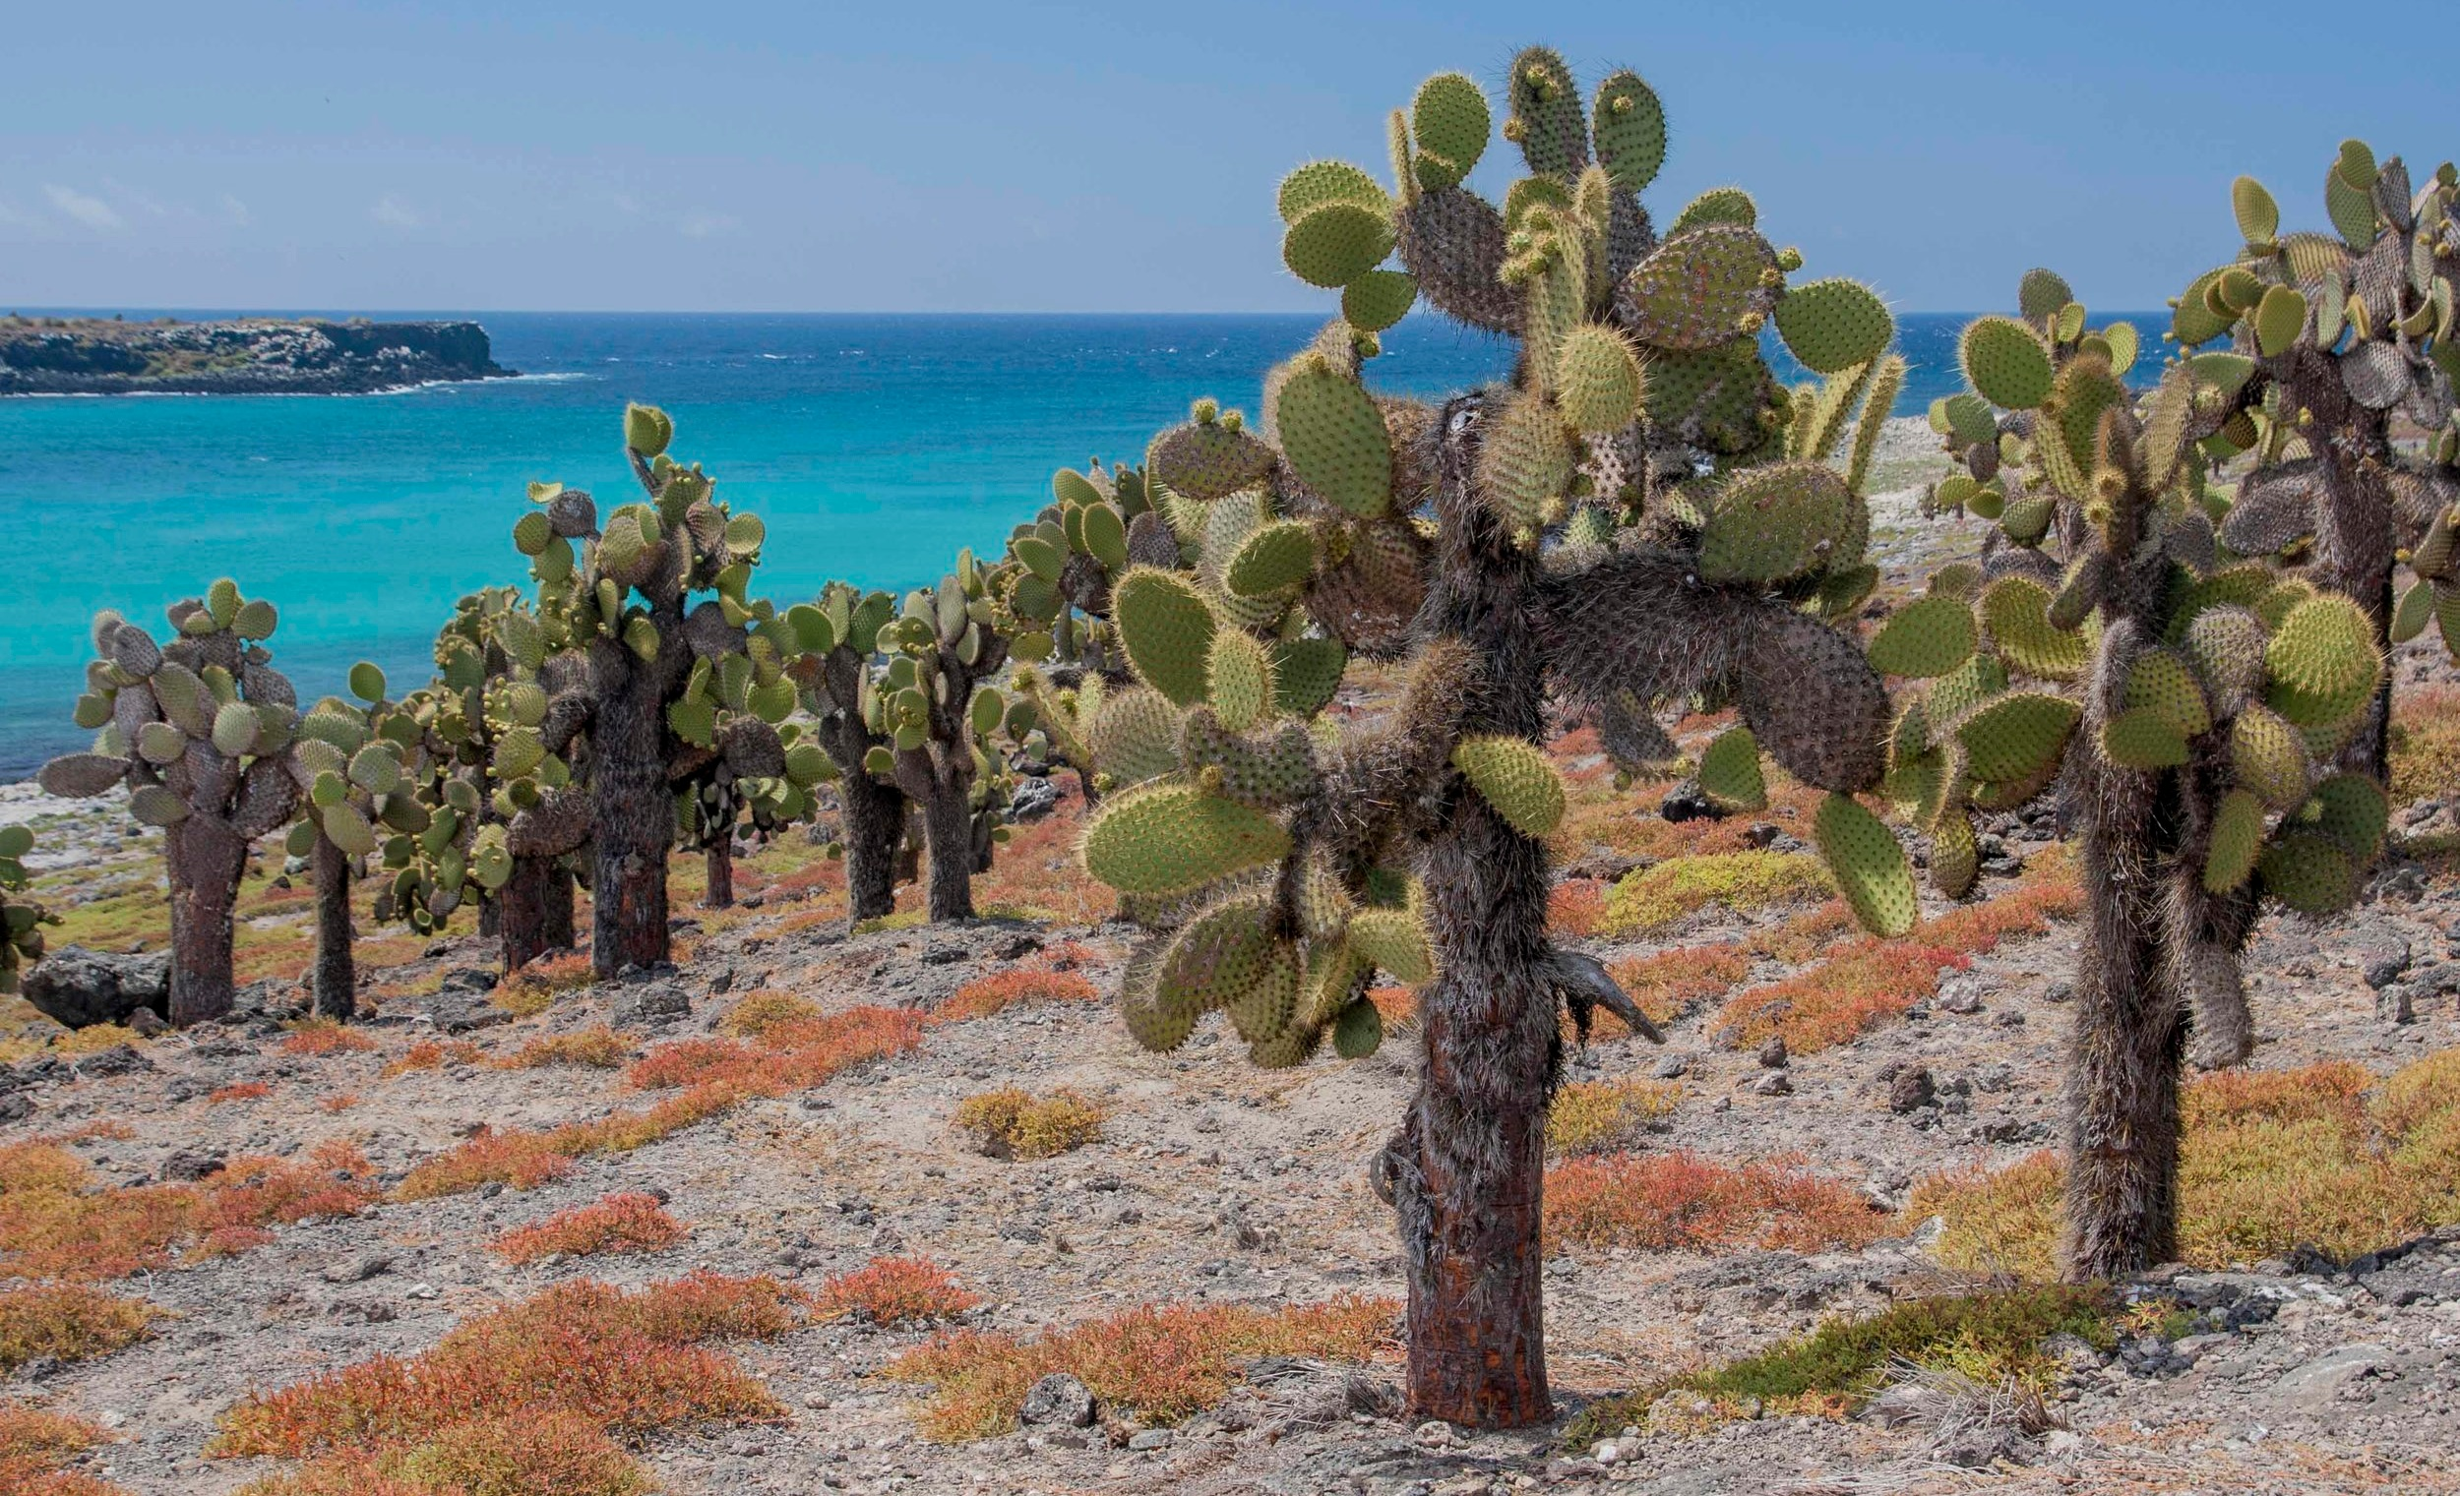
VZAJEMNA EVOLUCIJA
V zvezek napiši nov naslov in naslednje točke.
Definicija vzajemne evolucije
a) Vzajemna evolucija je proces medsebojnega prilagajanja dveh vrst, ki je odvisno od odnosa v katerem sta dve vrsti. To pomeni, da ena vrsta vpliva na evolucijo druge in obratno.
b) Proces razvoja dveh vrst je močno povezan s tem, v kakšnem odnosu sobivata. Bolj ko sta povezani, večja je možnost vzajemne evolucije.

Slide 21
VZAJEMNA EVOLUCIJA
Ogledate si spodnji video o galapaških želvah in odgovorite na prva 4 vprašanja na delovnem listu.
https://www.youtube.com/watch?v=oUBCLx3Upwc

Slide 22
VZAJEMNA EVOLUCIJA
Napišete podnaslov: NARAŠČUJOČA ODPORNOST BAKTERIJ PROTI ANTIBIOTIKOM
Prepišejo vprašanja:
Kje vse najdemo bakterije? Jih je veliko?
Kakšen učinek imajo lahko bakterije na človeka?
Zakaj so bakterije postale odporne na antibiotike? Kako odpornost nastane?
Naštej bakterije, ki so človeku nevarne.
Odgovorijo na vprašanja po ogledu videa: https://www.youtube.com/watch?v=znnp-Ivj2ek
(video ima slovenske podnapise)
Pomagajo si še z U/str.78, 79.

Slide 23
VZAJEMNA EVOLUCIJA
NARAŠČUJOČA ODPORNOST VIRUSA PROTI CEPIVOM
ZANIMIVOST!
Podobno se dogaja sedaj z odpornostjo koronavirusa na cepivo in na naš imunski sistem
Številne mutacije virusa mu omogočajo, da se lahko ponovno okužimo
Najnovejša verzija – omikron – ima lastnosti, da je izjemno nalezljiva, ne glede na to, ali si cepljen oz. prebolel
Ima tudi lastnost, da se simptomi pojavljajo prej kot običajno
Še posebej prebolevniki, pa tudi velika večina preostalih, novo različico preboleva kot „prehlad“
To pa še ne pomeni, da je epidemije konec
Več v videu: https://www.youtube.com/watch?v=znnp-Ivj2ek

Slide 24
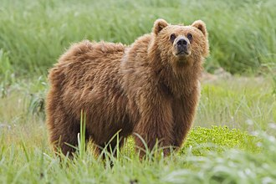
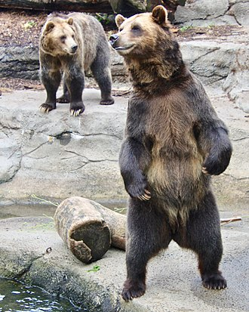
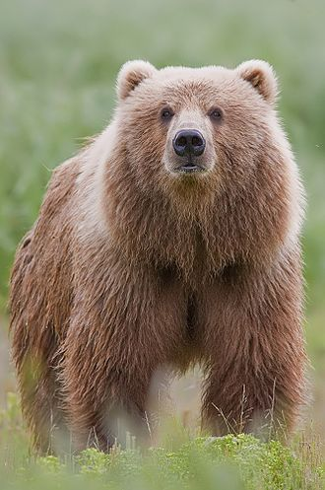
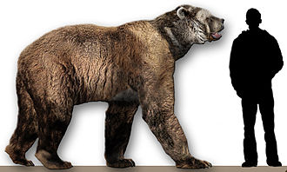
NASTAJANJE NOVIH VRST
Populacija so osebki iste vrste, ki živijo na določenem območju ob določenem času
Vzrok za ločitev populacije je pogosto geografski = ločitev prvotne populacije na več manjših lahko povzroči že dvig gladine morja, nastanek jezera, zgraditev avtoceste, spremenjen tok reke...

Slide 25
NASTAJANJE NOVIH VRST
Populacija so osebki iste vrste, ki živijo na določenem območju ob določenem času
Vzrok za ločitev populacije je pogosto geografski = ločitev prvotne populacije na več manjših lahko povzroči že dvig gladine morja, nastanek jezera, zgraditev avtoceste, spremenjen tok reke...
https://www.youtube.com/watch?v=68idAfWNRXo&ab_channel=OrphanedWildlifeCenter

Slide 26
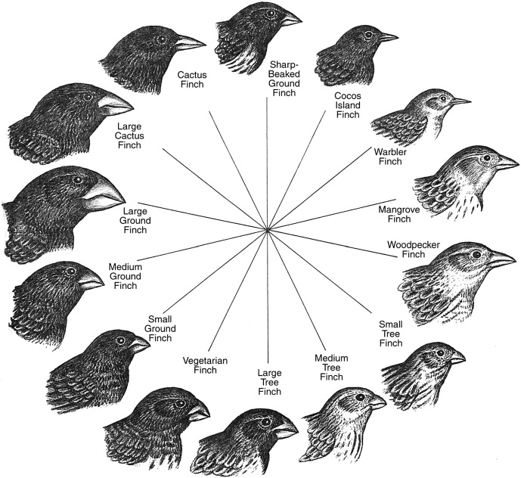
NASTAJANJE NOVIH VRST
Ločitev populacije privede do nastanka novih vrst zaradi:
Mutacij
Naravnega izbora (manj križanja)
Nove vrste nastajajo tisoče ali celo milijone let
ENDEMITI = vrste, ki živijo le na določenem predelu sveta in so potomci nekoč zelo razširjenih vrst

Slide 27
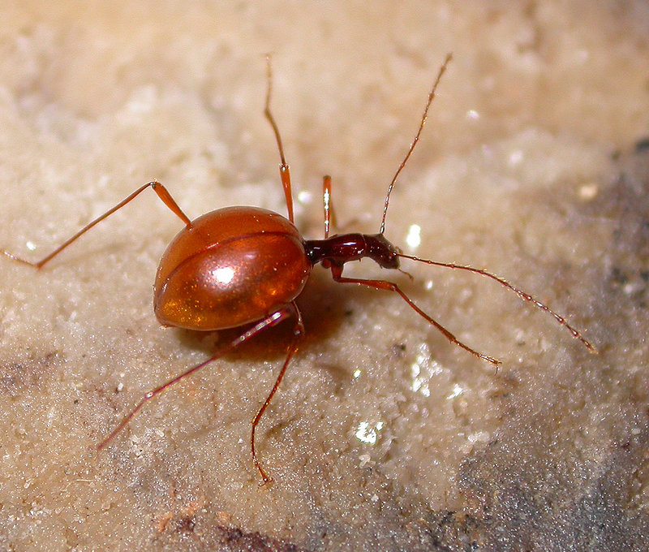
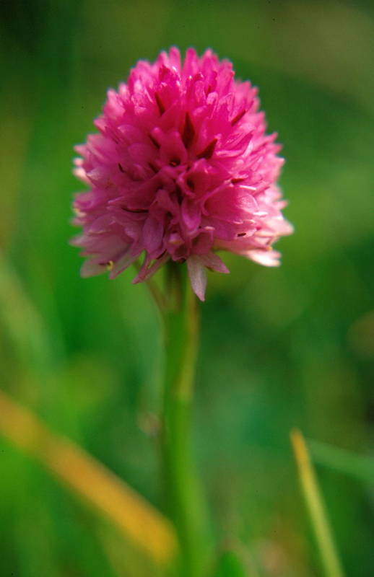
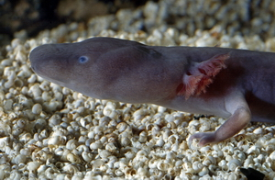
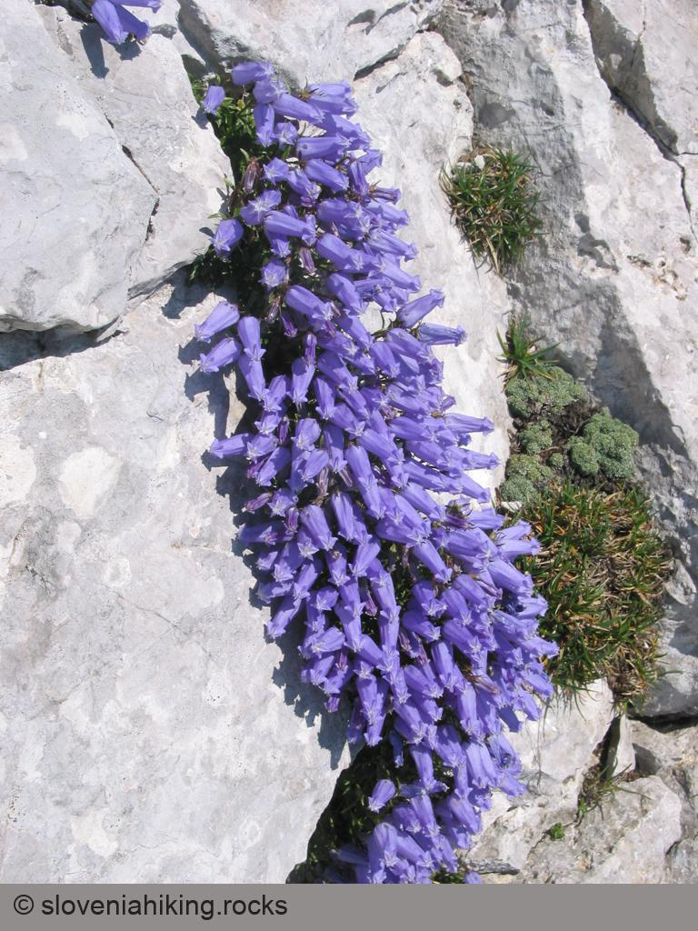
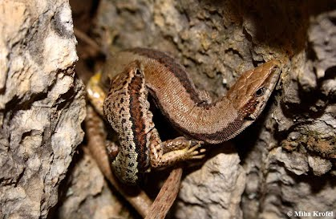
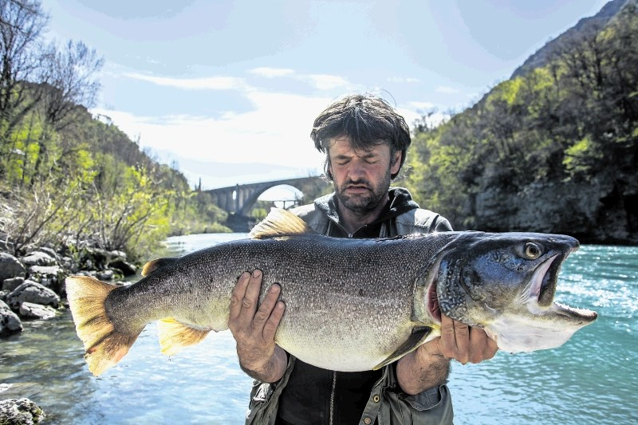
NASTAJANJE NOVIH VRST
SLOVENSKI ENDEMITI

Slide 28
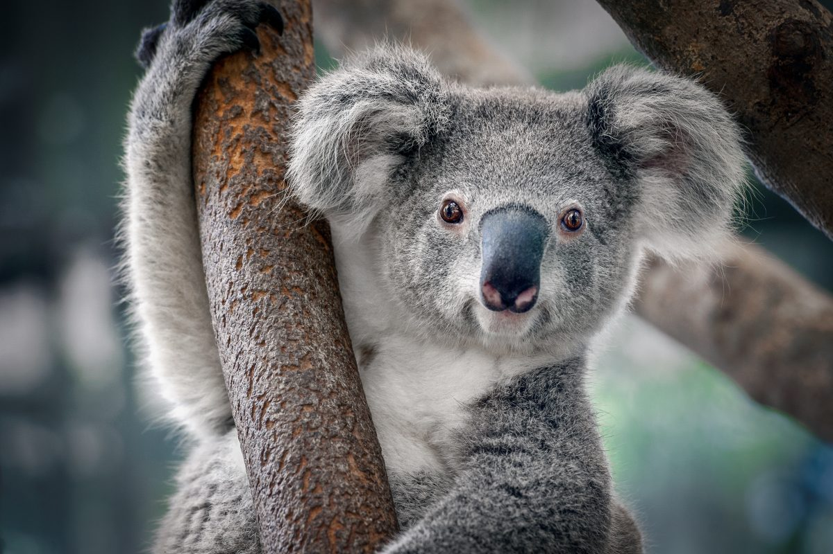
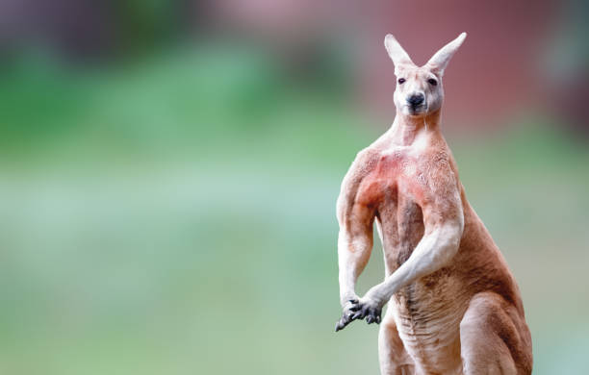
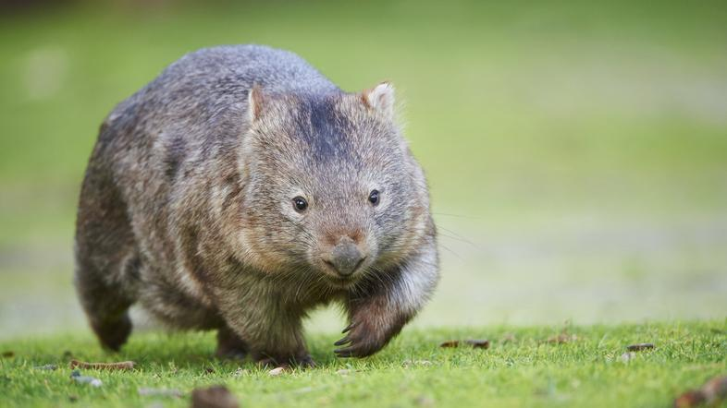
Razširjenost vrst
https://www.youtube.com/watch?v=7leF_6u4ohI
Pangea in ločevanje kontinentov

